Slide 1
软件设计与规范
第 2 次课｜开发环境与棕地仓库导读
李萌
计算机科学与技术学院

Slide 2
三个工具：IDEA 与 Qoder CN
 | 内容
IDEA 角色 | 集成开发环境
IDEA 职责 | 编码、构建、运行调试与调用分析
IDEA 边界 | 编译、运行和测试结果是事实依据
Qoder 角色 | IDE 内的 AI 编码助手
Qoder 职责 | 借助 skill 理解代码，起草修改与测试
Qoder 边界 | 须人工审查和测试验证，不得触碰不可变约束

Slide 3
三个工具：DeepSeek
 | 内容
角色 | 提供推理的大模型服务
职责 | 为助手提供推理
边界 | 不掌握本地运行时事实，可能出错，不得上传密钥与隐私数据

Slide 4
谁提出、谁执行、谁裁决
人对产出的正确性与质量负责，并要能解释每一处
提出：Qoder CN 起草，DeepSeek 推理
执行：IDEA 编码、构建、运行调试
裁决：人工审查，编译运行测试是事实

Slide 5
环境检查
必备 JDK 17、Maven、IDEA；Qoder 与 DeepSeek 选开
运行环境与模型入口由教师、助教课前准备
根 pom.xml 第 36 行写死了 docker.host（192.168.3.101:2375）
构建命令
mvn -B -DskipTests -Ddocker.skip=true -pl mall-portal -am package

Slide 6
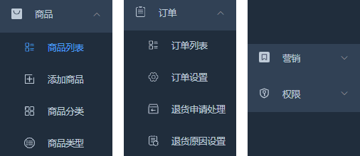
后台菜单局部
图中侧栏三段：商品、订单、营销、权限
现场演示后台：商品、订单、促销、内容、用户
局部放大。图片来源：macrozheng/​mall，Apache-2.0

Slide 7
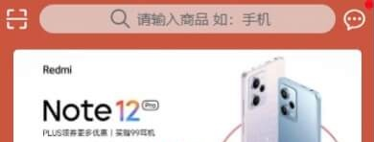
前台首页局部
图中是前台首页顶部的搜索
现场演示前台：首页、搜索、购物车、下单、会员中心
下单从购物车进入前台
局部放大。图片来源：macrozheng/​mall，Apache-2.0

Slide 8
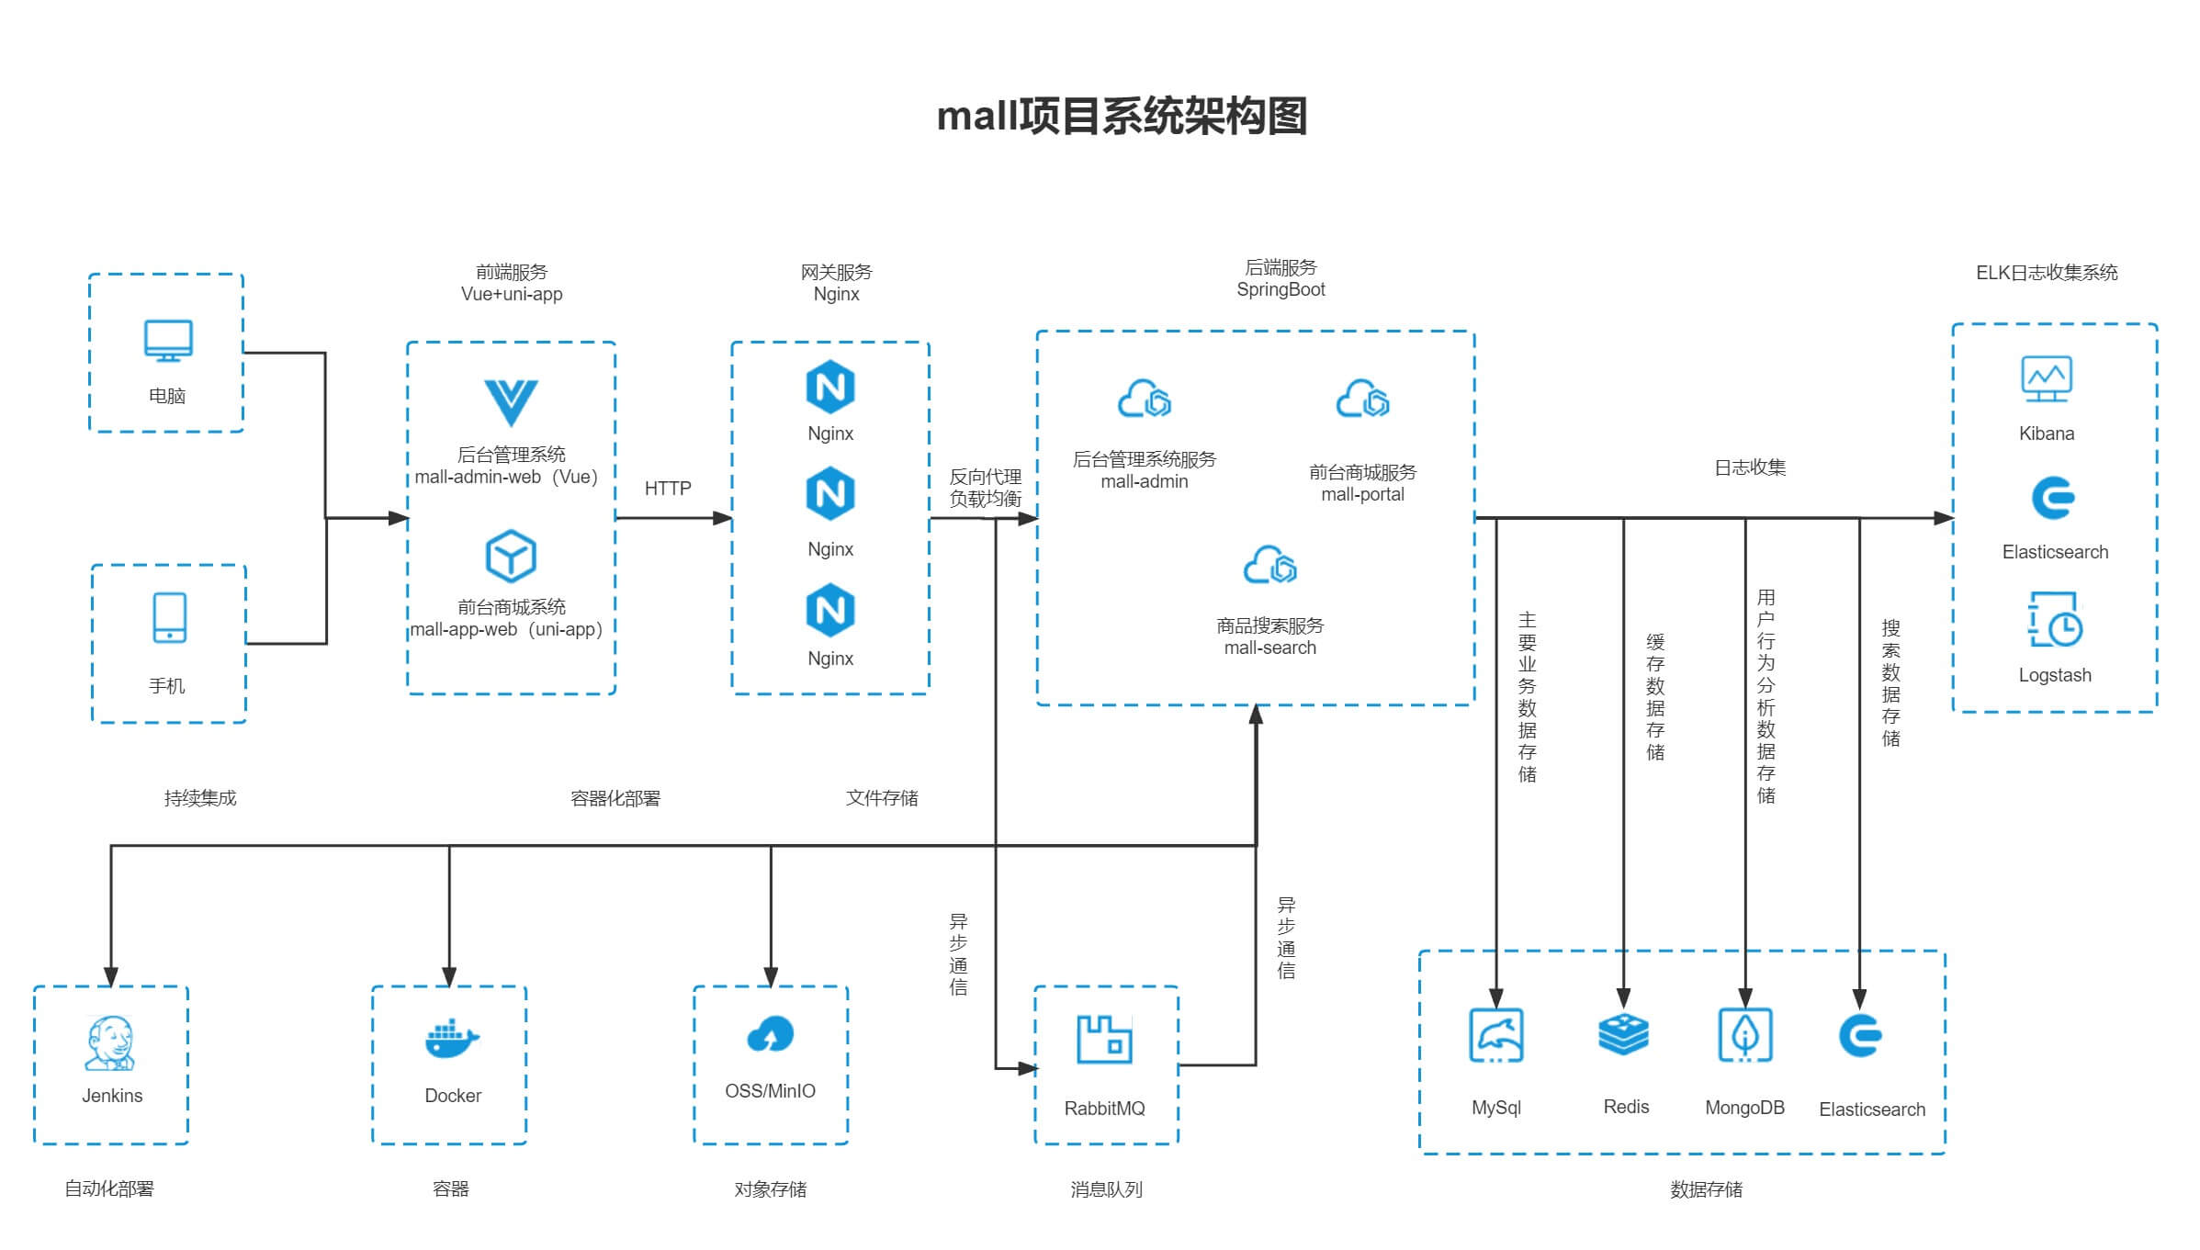
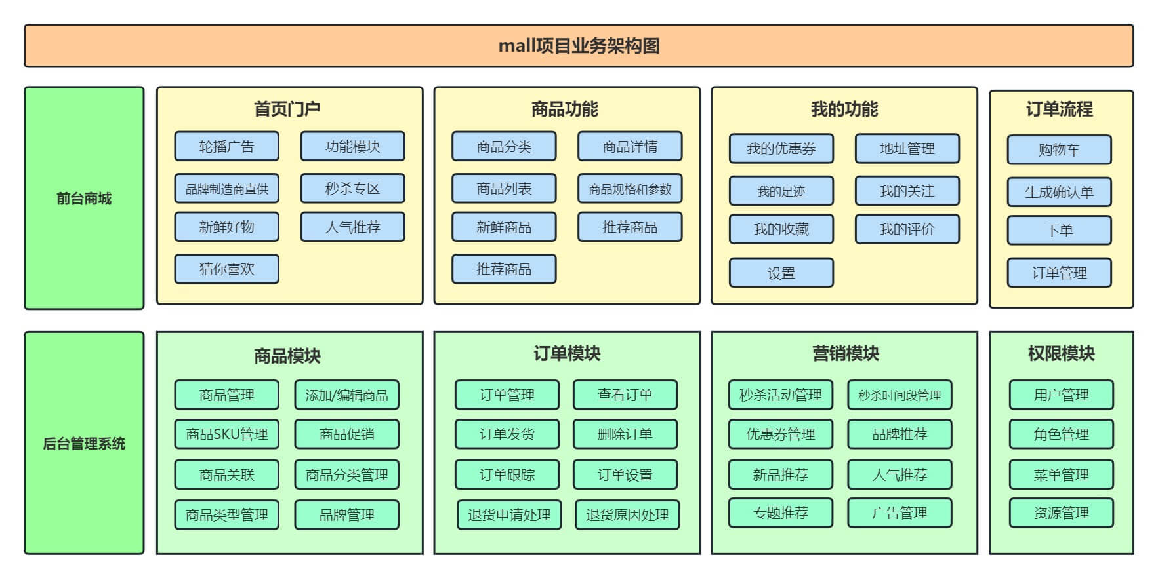
系统架构与业务架构
左图是系统架构，右图是业务架构
两张整图只作定位
图片来源：macrozheng/​mall，Apache-2.0

Slide 9
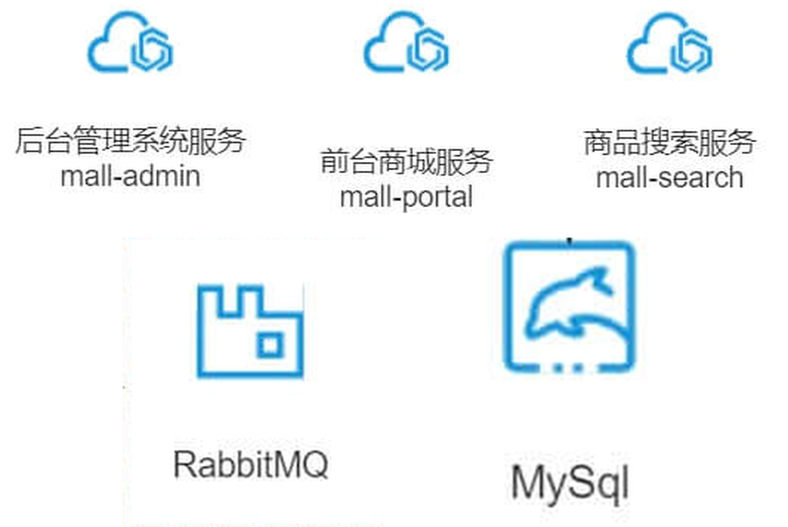
系统架构局部
三个应用：mall-admin、mall-portal、mall-search
RabbitMQ（消息队列）与 MySQL（数据库）
节点摘录后重排，连线关系看上一页整图
节点摘录（已重排）。图片来源：macrozheng/​mall，Apache-2.0

Slide 10
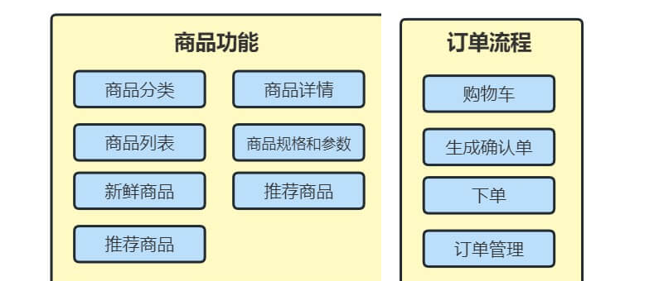
业务架构局部
前台业务块里的商品、购物车、下单
局部摘录。图片来源：macrozheng/​mall，Apache-2.0

Slide 11
七个模块，以及调用层次的局限
admin、portal 依赖 mbg 与 security
security、mbg 依赖 common；search、demo 依赖 mbg
调用层次追不到 CancelOrderReceiver
mall-common
mall-mbg 生成代码
mall-security
mall-admin
mall-portal
mall-search
mall-demo

Slide 12
任务步骤 ⓪–⑤
⓪ 构建与只读查询
① 依赖图与两项判断
② 调用链与文件:行号
③ 核实一项推断
④ 疑点清单
⑤ 环境问题

Slide 13
任务⓪ 构建与只读查询
完成构建，在课程环境运行 mall，并做一次只读查询
只读查询在教师准备好的课程机器上执行
未启动先记成环境问题；不要复制教师机器上的路径
构建命令
mvn -B -DskipTests -Ddocker.skip=true -pl mall-portal -am package
只读查询命令
curl --noproxy '*' 'http://127.0.0.1:18085/product/search?keyword=HUAWEI%20P20&pageNum=1&pageSize=5'

Slide 14
任务① 依赖图与两项判断
要做的 | 内容
依赖图 | 七个模块，标出生成代码边界
任选两项 | 直接依赖或传递依赖
任选两项 | 进程与库
任选两项 | 数据归属
边界 | mall-mbg 是生成代码，要标在图上

Slide 15
任务② 一条调用链
示例：下单—支付—超时取消。每一跳附上 文件:行号
也可以选别的链，但要同样写到存储或消息
入口
服务
存储
消息

Slide 16
任务③ 核实一项推断
在所选调用链里挑一项推断
用断点，或用可重复运行来核实
记录预期、观察与修正
工具通过不能代替所选链的核实
公开的商品查询即使通过，也不等于下单或取消已经执行成功

Slide 17
任务④⑤ 疑点与环境问题
列出疑点清单
用可维护性的五个子特性，把设计问题与理解不足区分开
核对之后，可以确认原来的设计是合理的
同时记录环境问题，以及你怎么解决的
环境故障不要写成业务失败

Slide 18
本次怎么评分
维度 | 分值 | 看什么
讲清楚 | 30（10+20） | 七个模块与生成边界 10；所选链从入口到服务、存储／消息的调用和数据流 20，附文件:行号
有依据 | 30（20+10） | 依赖、进程与库、数据归属中的两项实际判断 20； 区分设计疑点与理解不足 10
验证过 | 40（20+20） | 本人构建并做只读查询 20；受控测试、断点或可重复运行核实，记下预期、观察与修正 20
不要求 | — | 不修改产品代码，不制造缺陷

Slide 19
抽人讲解，并提一个问题
抽 2 名学生，各讲一个类属于哪个模块、被谁调用
要讲清这个类的职责和调用者
Qoder CN 对某段代码的解释与 IDEA 调用层次的结果不一致，以哪个为准？怎么核实？

Slide 20
签到题（判断正误）
修改既有系统时，应先判断哪些部分不允许改动，再动手设计。
选 A
选 B
A. 正确
B. 错误

Slide 21
提交要求
一页说明，按五问组织
不超过 2 分钟的本人录屏
课后须在 48 小时内上传，然后再于 48 小时内完成 3 份互评
AI 使用写明三种工具各做了什么
哪些结论由本人核实，也要写明

